Slide 1
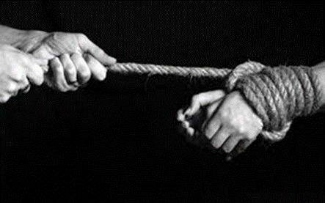
Znanstvena konferencija „Prevencija trgovanja ljudima”
OBLICI ISKORIŠTAVANJA
ŽRTAVA TRGOVANJA LJUDIMA

Slide 2
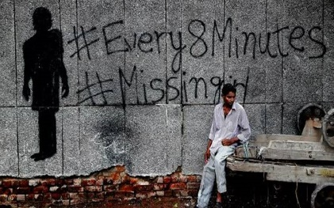
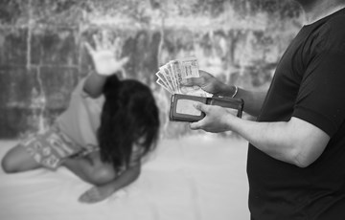
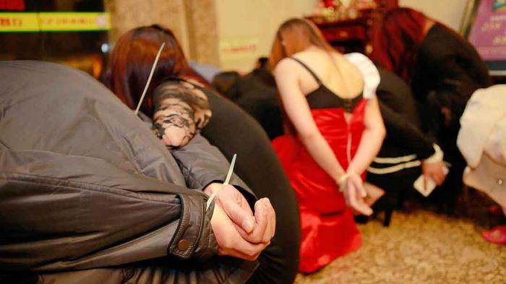
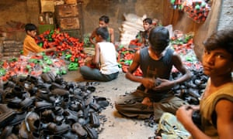
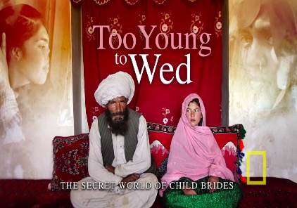
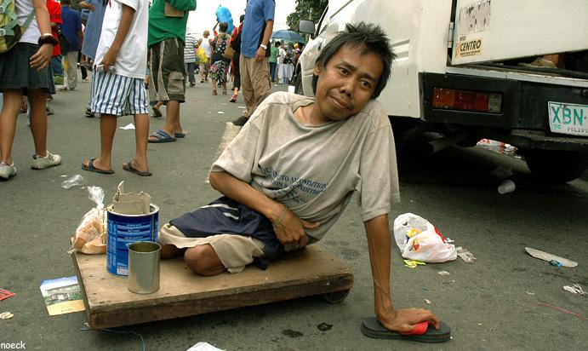
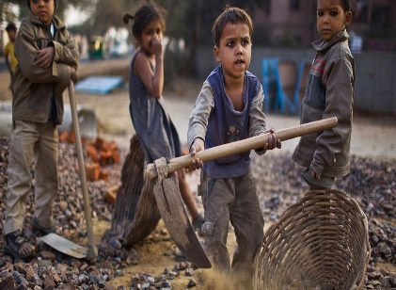
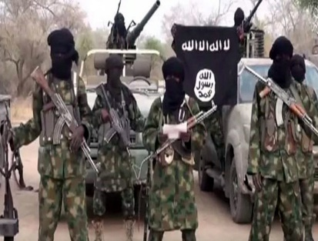
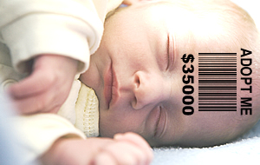
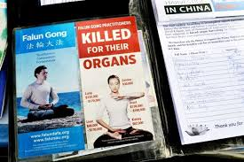
UVODNA INICIJACIJA U PROBLEMATIKU TRGOVANJA LJUDIMA
EKSPLOATACIJSKE TENDENCIJE TRGOVANJA LJUDIMA
II. MEĐUNARODNA RASPROSTRANJENOST TRGOVINE LJUDIMA
III. METODE PRISILE, REGRUTIRAJA I POROBLJAVANJA ŽRTAVA TRGOVINE LJUDIMA
IV. PROMOCIJA BIOETIČKIH INICIJATIVA POMOĆI ŽRTVAMA TRGOVINE LJUDIMA

Slide 3
Trgovina ljudima –
„Vrbovanje, prevoženje, premještanje, skrivanje i primanje osoba, putem prijetnji ili uporabe sile ili drugih oblika prisile, otmice, prijevare, obmane, zloporabe moći ili položaja ranjivosti ili davanja ili primanja plaćanja ili pogodnosti radi postizanja pristanka osobe koja ima kontrolu nad drugom osobom, u svrhu iskorištavanja“.
(Protokol o trgovini ljudima)

Slide 4
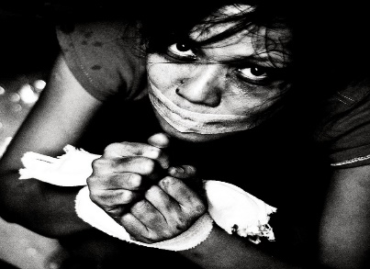
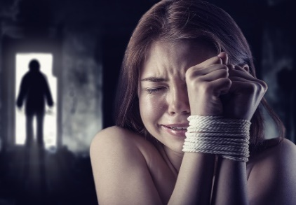
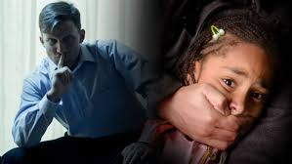
UVODNA INICIJACIJA U PROBLEMATIKU TRGOVANJA LJUDIMA
Globalna rasprostranjenost
Porast slučajeva ne/dobrovoljne trgovine i otmice ljudi
Različiti oblici iskorištavanja
Kršenje temeljnih ljudskih prava radi stvaranja ilegalnog profita
Tjelesna, psihološka i emotivna šteta žrtvi trgovine ljudima
= ozbiljan društveni moralno-bioetički problem socijalne patologije modernoga ropstva

Slide 5
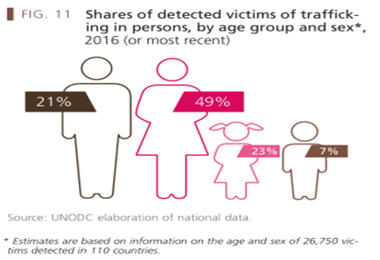
40,3 milijuna žrtava zarobljeno u širim oblicima suvremenog ropstva
godišnje se trguje s oko 4,5 milijuna ljudi širom svijeta
na svakih 1000 ljudi na svijetu = 5,4 žrtava
80% = žene i djeca
27% svih žrtava = posebno ranjiva skupina maloljetnika
UNITED NATIONS OFFICE ON DRUGS AND CRIME - UNODC, Global Report on Trafficking in Persons 2018., United Nations, New York, 2018.

Slide 6
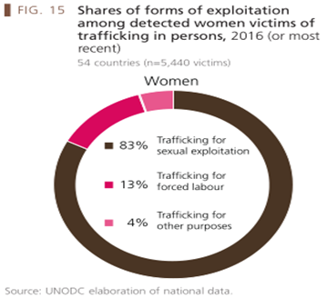
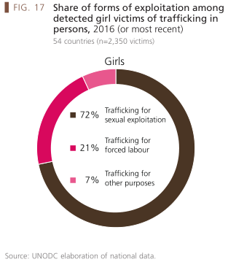
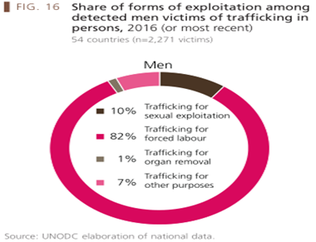
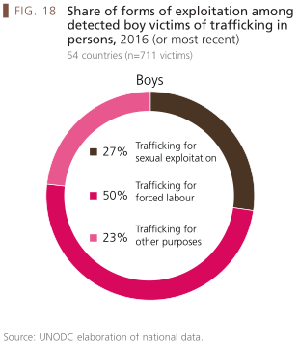
UNITED NATIONS OFFICE ON DRUGS AND CRIME - UNODC, Global Report on Trafficking in Persons 2018., United Nations, New York, 2018.

Slide 7
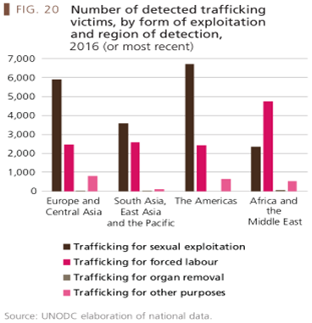
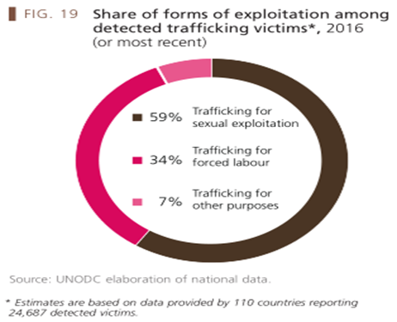
UNITED NATIONS OFFICE ON DRUGS AND CRIME - UNODC, Global Report on Trafficking in Persons 2018., United Nations, New York, 2018.

Slide 8
I. EKSPLOATACIJSKE TENDENCIJE TRGOVANJA LJUDIMA
Vulnerabilne skupinu na meti trgovaca:
žrtve socijalne diskriminacije
osobe slabijeg imovinskog statusa i nezaposleni
žrtve obiteljskog nasilja i seksualnog zlostavljanja
Maloljetnici / odbjegli
izbjeglice i beskućnici

Slide 9
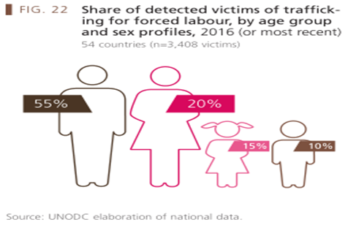
Ekonomsko iskorištavanje
prisilan rad žrtava trgovine 18,7 milijuna (90%)
14,2 milijuna (68%) u prisilnoj radnoj eksploataciji
11,4 milijuna = žene i djevojke
9,5 milijuna = muškaraca i dječaka.
74 % odrasli (15,4 milijuna)
26 % djeca (5,5 milijuna)
10 % (2,2 milijuna) državno nametnut prisilan rad (zatvor, vojska, oružane snage)
u subsaharskoj Africi, Bliskom Istoku, u središnjoj i južnoj Aziji, u Sjevernoj Koreji, Eritreji, Burundiju, Centralnoafričkoj Republici, Afganistanu, Mauritaniju, Južnom Sudanu, Pakistanu, Kambodži i Iranu.

Slide 10
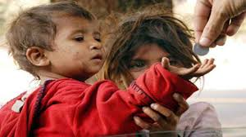
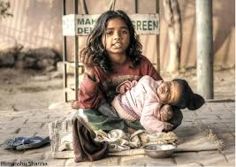
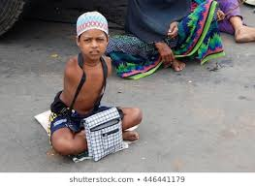
Trgovina ljudima radi prosjačenja
velike gradske sredine, trgovi, okupljališna mjesta
prisiljeni na prosjačenje (i od strane vlastitih roditelja)
"iznajmljivanje" trgovcima
namjerno sakaćeni
obmanuti lažnim obećanjima rehabilitacije
prisiljeni na dnevni kriminalni dohodak: 300-500 eura po danu

Slide 11
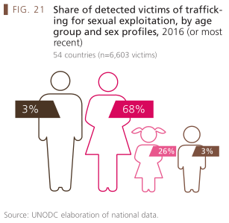
Seksualno iskorištavanje
4,5 milijuna ljudi širom svijeta
Europa: 140.000 žrtava
pornografija, prostitucija i seksualna trgovina
preprodaja obnaženih fotografija
dječja pornografija, pedofilski „najam”, kupovina dječinstva nevinih djevojčica
Trgovci:
obmana lažnih poslova: manekenki, starleta, glumica, modela, plesačica, dadilja….
upotreba nasilja, prijetnje, laži, dužničkog ropstva, drogiranje, oduzimanje putovnice, prijetnje vlastitim obiteljima…
Najzastupljenija ruta konačne destinacije su Amerika i srednja Europa.

Slide 12
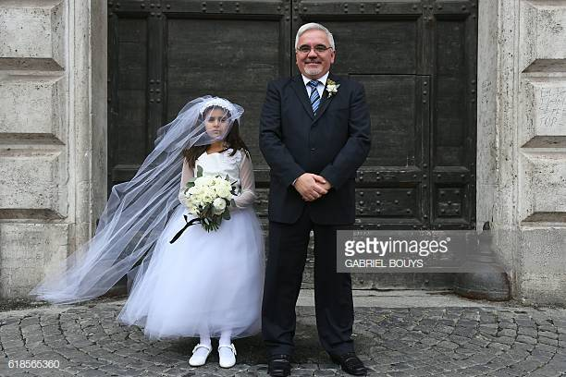
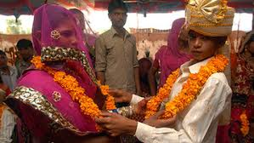
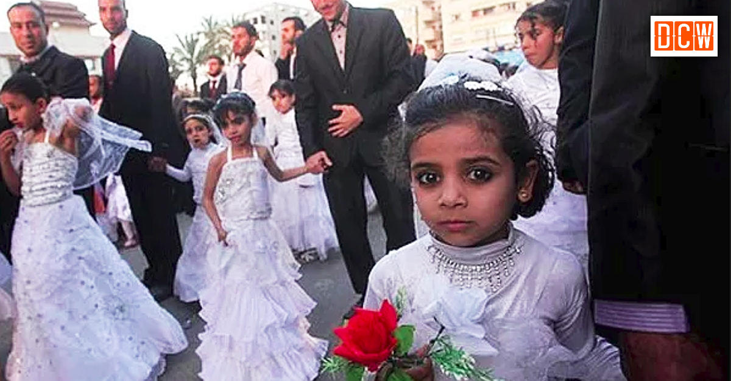
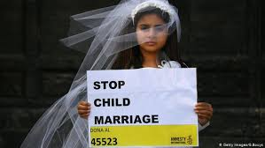
Prisilni / nametnuti dječji brakovi
12 milijuna djevojčica, u dobnoj skupini 8-15 godina
mlade djevojke prisiljene na vjenčanje ili ih se daje muževima kao otkupninu dužničkog ropstva.
u nekim kulturama - očuvanje pojedinih tradicija
žrtve teškog fizičkog rada ili seksualnog zlostavljanja
u dijelovima jugoistočne Azije, Indija, Bangladeš, Nigerija, Brazil, Etiopija, Pakistan, Meksiko, Indonezija, Demokratska Republika Kongo, Uganda, Tanzanija, Filipini, Egipat, Niger, Mozambik, Sudan, Nepal, Afganistan, Tajland i Kenija.

Slide 13
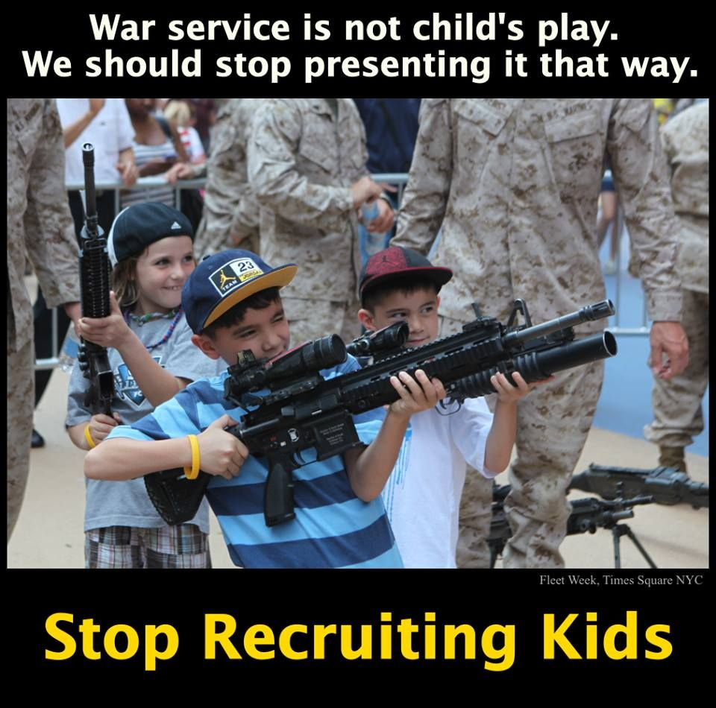
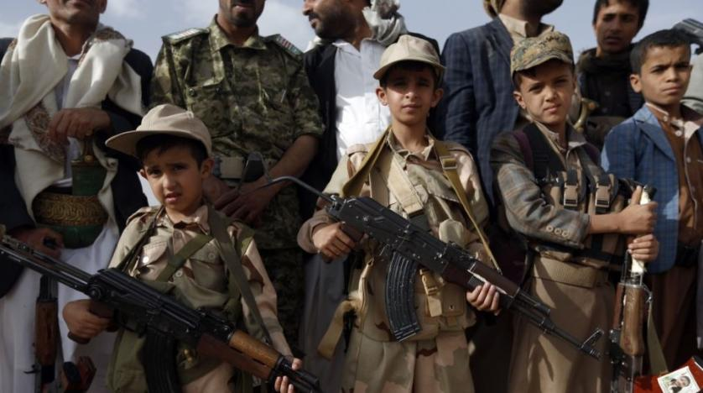
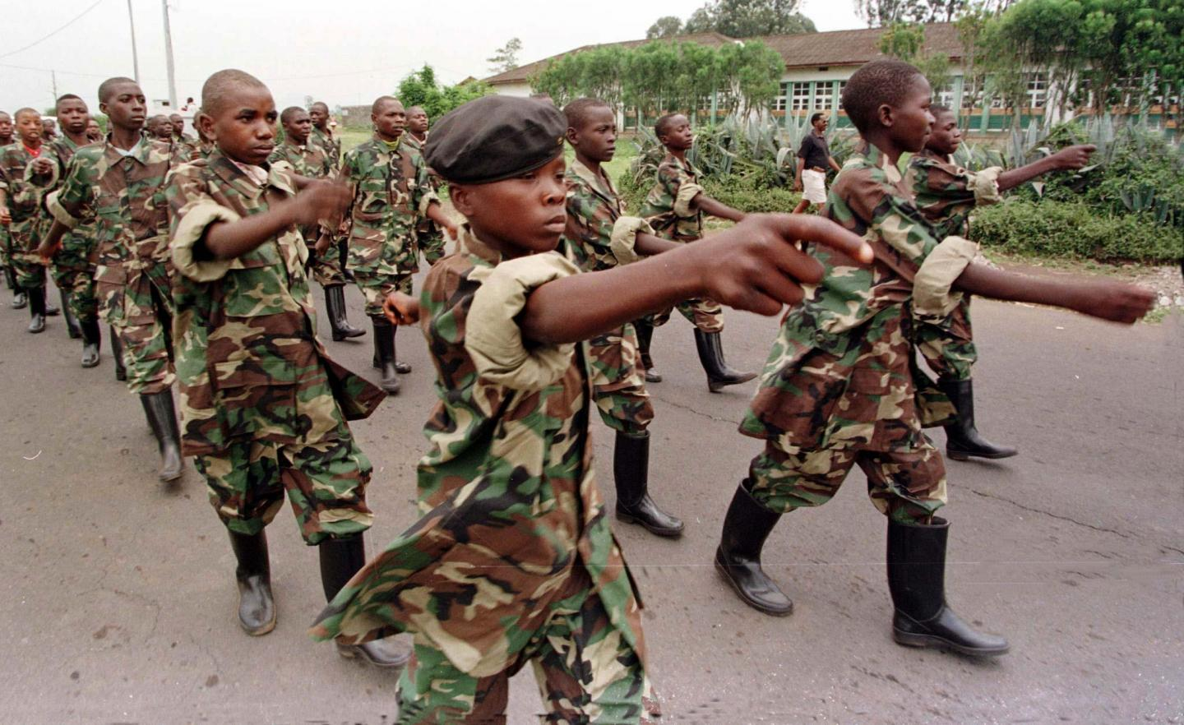
Zlostavljanje djece u sukobu rata / regrutaciju djece od strane oružanih snaga ili oružanih skupina
7.734 slučajeva povezanosti djece s oružanim i/li pobunjeničkim skupinama u 2016. godini
u područjima sukoba
služe kao borci, portiri, glasnici ili u nekim drugim oružanim ulogama
strategija uspostavljanja teritorijalne prevlasti
širenje straha kako bi lokalno stanovništvo stavili pod kontrolu.
Djeca:
teške fizičke i emocionalne posljedice izloženosti nasilju, mučenju, zlostavljanju, eksploataciji, drogiranju, povređivanju, samoubilačkim prisilama detonacije bombaških terorističkih napada ili izravnom ubijanju radi neposluha ili bijega – žigosani oznakom: RUF
Demokratska Republika Kongo, Srednjoafrička Republika, Bliski Istok, Azija, Afganistan, Angola, Burundija, Kolumbija, Kongo, Gvineja Bissau, Liberija, Mozambik, Nepal, Ruanda, Sijera Leone, Somalija, Šri Lanka, Sudan i Uganda.

Slide 14
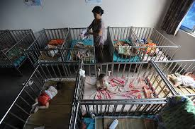
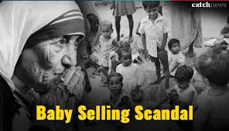
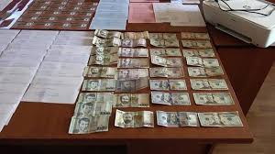
Nelegalna posvojenja djece
kupovina novorođenčadi ili male djece
uglavnom su posljedice otmice i prodaje trgovine djecom
prijevare u proglašenju usvajanja
krivotvorenja službenih dokumenata
prisile ili nezakonite aktivnosti
dobit od posrednika
potražnja osoba pogođenih ne-mogučnošću prirodne prokreacije
uglavnom u Kini, Indiji, Gvatemali, Etiopiji i Kambodži, u zemljama Srednje i Južne Amerike.

Slide 15
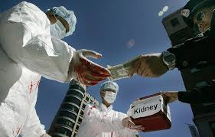
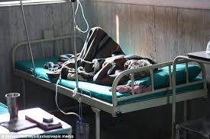
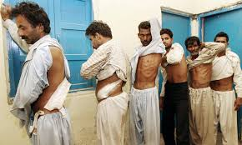
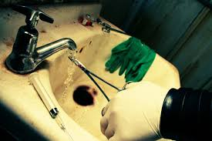
Trgovina organima
Trgovina na crnom tržištu radi transplantacije zbog nedostatka organa ili dugih lista čekanja
Na godišnjoj razini obavlja se 97 000 ilegalnih operacija.
700 žrtava trgovine ljudima radi uklanjanja organa otkrivenih u 25 zemalja
Najviše se trguje: bubrezima, jetrom, srcem, plućima, gušteračom, spolnim stanicama, krvi
Najviše žrtava su siromašni, izbjeglice, izgubljeni, napušteni, bespomoćni, zatvorenici
Sivo područje između zakonitih donacija organa i trgovine ljudima radi vađenja organa
države sjeverne Afrike i Bliskog Istoka, srednja i istočna Europa, srednja i južna Amerika.

Slide 16
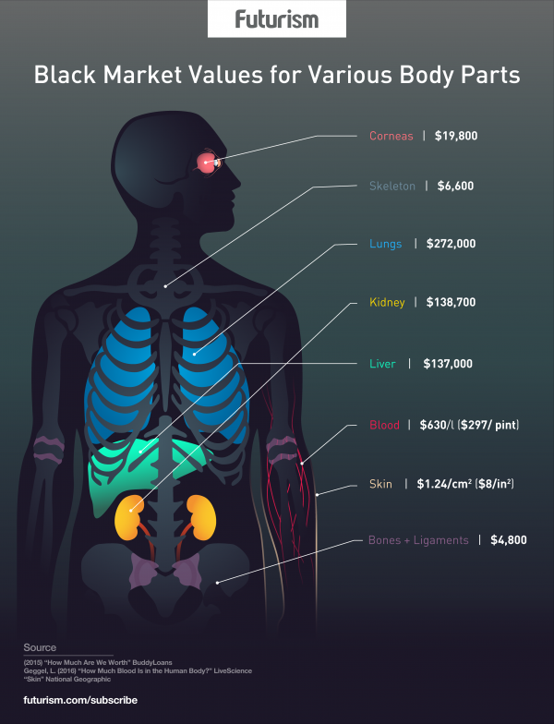

Slide 17
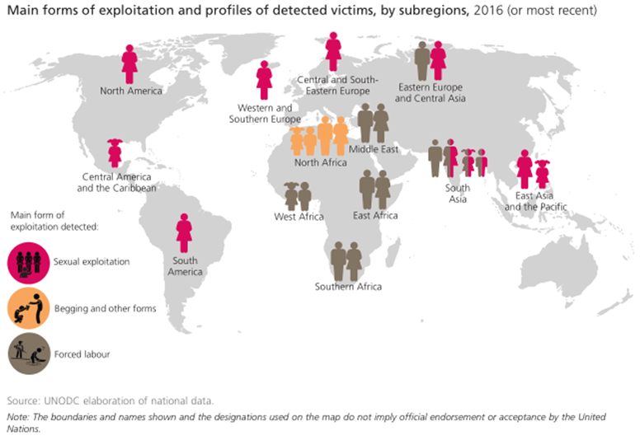
II. MEĐUNARODNA RASPROSTRANJENOST TRGOVINE LJUDIMA
Žrtve iz 127 zemalja u 137 država.
½ polovica žrtava izložena krijumčarenjima preko granica unutar regije podrijetla.
Najveći postotak žrtvi je iz Južne i Istočne Azije i Pacifika. Slijedi ih Europa i Azija.

Slide 18
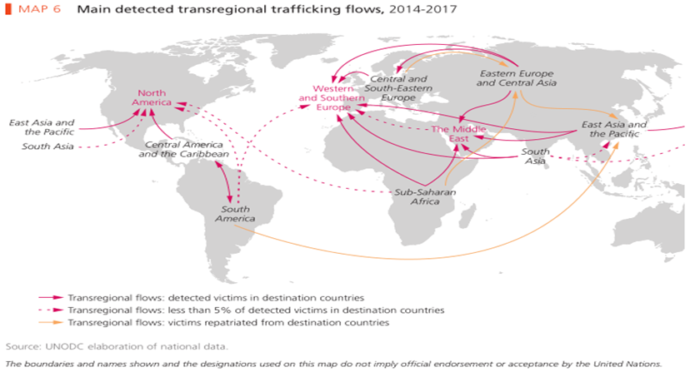

Slide 19
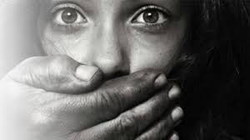
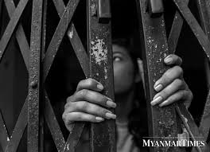
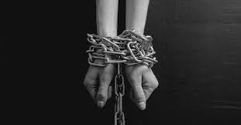
III. METODE PRISILE, REGRUTIRAJA I POROBLJAVANJA ŽRTAVA TRGOVINE LJUDIMA
Trgovci ljudima koriste:
društvene medije,
internetsku tehnologiju i Dark web/podzemne stranice.
Predatori koriste različite metode za kontrolu svojih žrtava:
drže protiv njihove volje manipulativnim lažima i obmanjujućim obećanjima,
taktikama psihološke naučene bespomoćnosti i ispiranjem mozga,
socijalnom izolacijom,
fizičkim i psihološkim mučenjem,
drogiranje i prisila korištenja opioida,
podređivanje nasiljem i prijetnjama,
dužničkim obveznicama,
zlostavljanjem i prisilom…

Slide 20
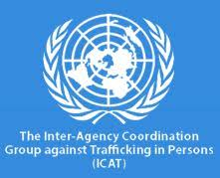
UN Deklaracija o ljudskim pravima (1948.), „Nitko ne smije biti držan u ropstvu“ (čl.4.)
Konvencija UN o suzbijanju trgovanja ljudima i iskorištavanja prostituiranja drugih (1949.)
Konvencija Ujedinjenih naroda protiv transnacionalnog organiziranog kriminala.
Palermo protokol o trgovini ljudima
Protokol za sprečavanje, suzbijanje i kažnjavanje trgovine ljudima, posebno ženama i djecom;
Protokol protiv krijumčarenja migranata kopnom, morem i zrakom;
Protokol protiv nezakonite proizvodnje i prometa vatrenog oružja, njihovih dijelova i sastava streljiva.
Univerzalna deklaracija o ljudskim pravima - Direktiva Europske unije - Konvencija Vijeća Europe o akciji protiv trgovine ljudima (CETS br. 197).
Direktiva 2011/36/EU O prevenciji i borbi protiv trgovanja ljudima i zaštiti žrtava trgovanja ljudima (koja zamjenjuje Okvirnu Odluku Vijeća 2002/629/JHA).
Nacionalni plan Vlade Republike Hrvatske za suzbijanje trgovanja ljudima 2018.-2021.
UNICEF:
Konvencija o pravima djeteta,
Dodatni protokol o prodaji djece, diječije prostitucije i diječije pornografije
Deklaracija iz Rio de Janeira i Poziv na akciju za sprječavanje i zaustavljanje seksualnog iskorištavanja djece i adolescenata
Konvencija Vijeća Europe o zaštiti djece od seksualnog iskorištavanja i seksualnog zlostavljanja

Slide 21
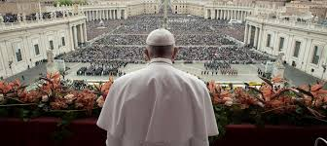
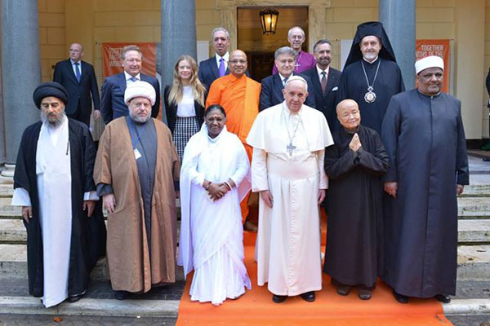
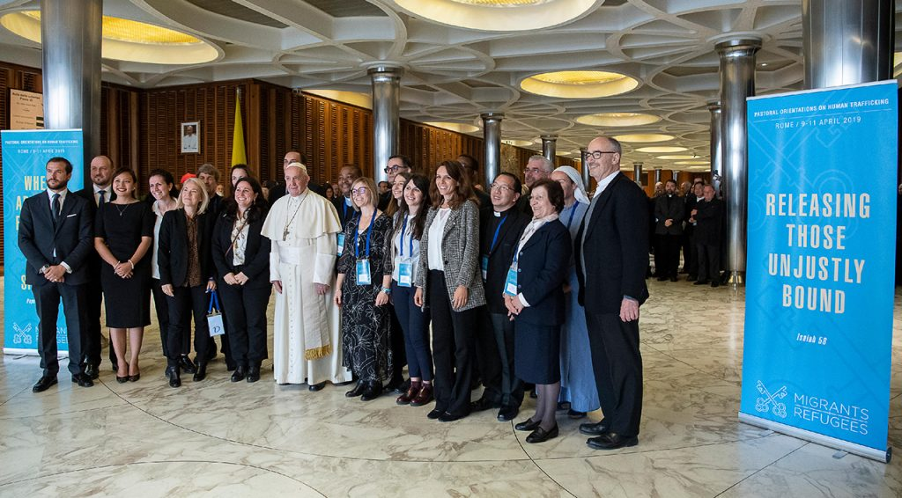
CRKVENE INICIJATIVE:
2.12.2014. Protiv ropstva Univerzalna deklaracija vjerskih vođa u suradnji s Walk Free Foundation i Global Free Network, Zajednička predanost modernom ropstvu
Crkvena socijalna doktrina
Pastoralne smjernice o trgovini ljudima, Dikasterija za cjeloviti ljudski razvoj Svete Stolice”,17.1.2019.
Papinska Akademija za život, Izjava o trgovanju, 2019.
Pastoralna konstitucija o crkvi u suvremenom svijetu br. 27. (II Vatikanski sabor)
Papa Franjo: Angelus 8.2.2015.
8.2. = Svjetski dan molitve protiv trgovanja ljudima
Sv. Jozefina Bakhita, zaštitnica otetih osoba i žrtava trgovine ljudima

Slide 22
TALITHA KUM - internacionalno umreženje redovnica
RENATE (Religious in Europe networking against trafficking and exploitation) - redovništvo Europe umreženo u radu protiv trgovine ljudima i iskorištavanja
SANTA MARTA GROUP
COAT NET ORGANIZACIJA
SOLWODI/AMARANTHA
Slaves no more
End Slavery
The Medaille trust

Slide 23
IV. PROMOCIJA BIOETIČKIH INICIJATIVA POMOĆI ŽRTVAMA TRGOVINE LJUDIMA
- kršenje temeljnih ljudskih prava (prava na život, rad i obrazovanje; pravo odlučivanja i izbora; prava na zdravlje; slobode i dostojanstva pojedinca; sloboda kretanja; jednakosti među ljudima).
'3R Indeks politike trgovine ljudima' Rescue – Rehabilitation – Reintegration
UNODOC pristup „4 Ps“ Persecution – Protection – Prevention – Partnership
Fairtrade Foundation – proizvodi koji ne koristi prisilan rad
Nobelova nagrada za mir za 2018. = Nadiji Murad, za dostojanstvo preživjelih od trgovine ljudima.

Slide 24
Kampanja „Plavo srce“ postalo je simbol solidarnosti sa žrtvama modernog ropstva širom svijeta
Dobrovoljni fond Ujedinjenih naroda za žrtve trgovine ljudima.

Slide 25
Zaštita i pomoć žrtvama trgovine ljudima
osiguravanje zdravstvene, psihološke, socijalne i pravne pomoći i zaštite!
osiguravanje sigurnog i dobrovoljnog povratka u zemlju porijekla!
Žrtve:
dugotrajne fizičke i psihološke traume,
ekstremni poremećaja raspoloženja, poremećaja spavanja, tjeskobe, depresije, disocijativnih poremećaja, post-traumatskog stresa,
ljutnja i bijes, samooptuživanje, sram, tuga, strah, krivnja, nepovjerenje,
Stockholmski sindrom, socijalni ostracizam,
para/suicid i samoubojstvo,
ovisnosti,
socijalna isključenost i samo-stigmatizacija otežavaju ponovnu integraciju.

Slide 26
Zaključak
Zajedničkim inicijativama možemo postići učinkovitu akciju sprečavanja i suzbijanja trgovine ljudima:
sveobuhvatan međunarodni pristup u zemljama porijekla, tranzita i odredišta
prevencijske mjere za sprečavanje trgovine (djeca, mladi, vulnerabilne skupine)
zaštita žrtvi
sankcija kršenja neotuđivih ljudskih prava
kažnjavanje trgovaca
distributivna pravda / socijalna jednakost
neotuđivo dostojanstvo svakog čovjeka!

Slide 27
Izvori:
UNITED NATIONS HUMAN RIGHTS. OFFICE OF THE HIGH COMMISSIONER, Protocol to Prevent, Suppress and Punish Trafficking in Persons Especially Women and Children, supplementing the United Nations Convention against Transnational Organized Crime. 55/25. (15.11.2000.) Artikl 3, paragraf (a). https://www.ohchr.org/en/professionalinterest/pages/protocoltraffickinginpersons.aspx
UNITED NATIONS OFFICE ON DRUGS AND CRIME - UNODC, Global Report on Trafficking in Persons 2018., United Nations, New York, 2018.
UNITED NATIONS, INTERNATIONAL LABOUR ORGANIZATION, Forced Labour Convention 1930 (No. 29), Treaty Series, vol. 39, No. 612.
UNITED NATIONS OFFICE ON DRUGS AND CRIME UNODC, Trafficking in persons in the context of armed conflict – 2018, United Nations, New York, 2018.
UNODC, United Nations Convention against Transnational Organized Crime and the protocols Thereto. 55/25. (15.11.2000.) New York, 2004., https://www.unodc.org/documents/treaties/UNTOC/Publications/TOC%20Convention/TOCebook-e.pdf.
UNITED NATIONS HUMAN RIGHTS. OFFICE OF THE HIGH COMMISSIONER, Protocol to Prevent, Suppress and Punish Trafficking in Persons Especially Women and Children, supplementing the United Nations Convention against Transnational Organized Crime, 55/25 (15.11.2000.) https://www.ohchr.org/EN/ProfessionalInterest/Pages/ProtocolTraffickingInPersons.aspx
UNITED NATIONS, Protocol against the Smuggling of Migrants by Land, Sea and Air, New York, 2000. https://www.unodc.org/documents/middleeastandnorthafrica/smuggling-migrants/SoM_Protocol_English.pdf
UNITED NATIONS HUMAN RIGHTS OFFICE OF THE HIGH COMMISSIONER, Convention on the Rights of the Child, 44/25, (20.11.1989.), https://www.ohchr.org/en/professionalinterest/pages/crc.aspx. Posebna se pozornost treba posvetiti prijestupu djetetovih prava člancima 32., 33., 34., 35., 37.
UNITED NATIONS HUMAN RIGHTS OFFICE OF THE HIGH COMMISSIONER, Optional Protocol on the Sale of Children, Child Prostitution and Child Pornography. A/RES/54/263 (25.5.2000.), https://www.ohchr.org/en/professionalinterest/pages/opsccrc.aspx-
UNITED NATIONS, Protocol against the Illicit Manufacturing and Trafficking in Firearms, Their Parts and Components and Ammunition. Supplementing the united nations convention against transnational organized crime. https://treaties.un.org/doc/source/RecentTexts/18-12_c_E.pdf
UNITED NATIONS OFFICE ON DRUGS AND CRIME, Handbook on Children Recruited and Exploited by Terrorist and Violent Extremist Groups: The Role of the Justice System, Vienna, 2017.
UNICEF Optional protocol to the Convention on the rights of the child on the involvement of children in armed conflict, and endorsement of the Paris principles and guidelines on children associated with armed forces or armed groups, Paris commitments to protect children from unlawful recruitment or use by armed forces or armed groups).
UNICEF, The State of the World’s Children 2017 Statistical Tables. https://data.unicef.org/resources/state-worlds-children-2017-statistical-tables

Slide 28
THE UNITED NATIONS VOLUNTARY TRUST FUND, An Integral Component of a Global Effort to Address Trafficking in Persons. www.unodc.org/humantraffickingfund.
SECRETARIAT – OFFICE OF THE SPECIAL REPRESENTATIVE AND CO-ORDINATOR FOR COMBATING TRAFFICKING IN HUMAN BEINGS, Combating Trafficking in Human Beings, OSCE.Org, (3.10.2011.)
COUNCIL OF EUROPE, Council of Europe Convention on Action against Trafficking in Human Being, (CETS No. 197), (21.1.2012.). https://rm.coe.int/168008371d
COUNCIL OF EUROPE, Convention on the Protection of Children against Sexual Exploitation and Sexual Abuse. (25.10.2007., Lanzarote) https://www.coe.int/en/web/conventions/full-list/-/conventions/treaty/201
WORLD CONGRESS III, The Rio de Janeiro Declaration and the Call for Action to Prevent and Stop Sexual Exploitation of Children and Adolescents, (25.-28. 11.2008., Rio de Janeiro, Brazil). https://www.unicef.org/protection/57929_58006.html
INTERNATIONAL ORGANIZATION ON MIGRATION (IOM) AND THE GENDER VIOLENCE AND HEALTH CENTRE OF THE LONDON SCHOOL FOR HYGIENE AND TROPICAL MEDICINE, United Nations Global Initiative to Fight Trafficking in Persons, Guidance for Health Providers, Geneva, 2009.
UNITED KINGDOM NATIONAL HEALTH SERVICE PUBLICATION, Identifying and Supporting Victims of Human Trafficking: Guidance for Health Staff. www.gov.uk/government/publications/identifying-and-supporting-victims-of-human-trafficking-guidance-for-health-staff. (Stranica konzultirana 14.1.2020.)
FOREIGN AND COMMONWEALTH OFFICE LONDON, Young People and Vulnerable Adults Facing Forced Marriage, Practice Guidance for Social Workers, 2004., str. 2. http://www.forcedmarriage.net/media/images/FMU-FM-Guidance-SocialWorkers_73.pdf
VLADA REPUBLIKE HRVATSKE, NACIONALNI ODBOR ZA SUZBIJANJE TRGOVANJA LJUDIMA, Odredbe Nacionalnog plana za suzbijanje trgovanja ljudima 2012. – 2015. https://pravamanjina.gov.hr/UserDocsImages/arhiva/Nacionalni%20plan%20za%20suzbijanje%20trgovanja%20ljudima%202012-2015.pdf.
Elimination of slavery and human trafficking by the year 2020. http://www.news.va/en/news/le-grandi-religioni-firmano-accordo-storico-in-vat.
'3P Anti-trafficking Policy Index'. http://www.economics-human-trafficking.net/anti-trafficking-3p.html. (Stranica konzultirana 5.1.2019.)
Best Practices in Emergency Notification: Missing Person Alerts. http://www.hyper-reach.com/best-practices-in-emergency-notification-missing-person-alerts/. (Stranica konzultirana 14.8.2018.)
L.C. De BACA, J. N. SIGMON, Combating trafficking in persons: a call to action for global health professionals, in: Global Health: Science and Practice 2 (2014.) 3., https://www.ncbi.nlm.nih.gov/pmc/articles/PMC4168638/
C. ZIMMERMAN, R. BORLAND (ur.), Caring for trafficked persons: guidance for health providers. Geneva: International Organization for Migration; 2009. http://publications.iom.int/bookstore/free/CT_Handbook.pdf

Slide 30
Zahvaljujem na pozornosti

